Slide 1
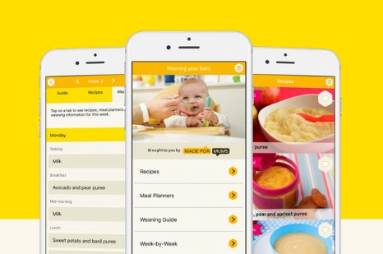
Baby Go
מציגים:
נאור גבאי
שלומי איפרגן

Slide 2
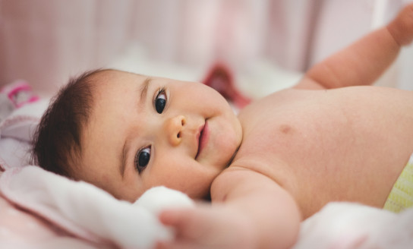
רקע ופתיחה
אין בחיים דבר חשוב יותר להורים מאשר הילדים בעיקר כאשר הם פעוטים , ולכן הורים רבים מוטרדים משאלות רבות כגון :
האם התפתחותו הפיזיולוגית תקינה?
האם התפתחותו הקוגניטיבית תקינה?
האם התפתחותו הרגשית תקינה?
האם מצבו הבריאותי תקין ומתפתח כראוי ?
וכמובן עוד שאלות נוספות אשר לפעמים נותרות ללא מענה.
קשה מאוד להשיב לשאלות הללו, כיוון שאין להן תשובות מדויקות , התפתחותו של התינוק תלויה בגורמים שונים, אשר משתנים בחלקם לאורך תקופת הגדילה בצורה אינדיבידואלית בין כל תינוק ותינוק , ואף קשורים בקשר ישיר לגורם התורשתי.
אך עם זאת יש חשיבות רבה גם לגורמים נוספים , אשר יכולים לסייע במתן חיזוי וידע מקדים להתפתחותו התקינה של הפעוט.

Slide 3
ראיה עסקית
כיום , ניתן ללמוד ולחקור באופן עצמאי על התפתחותו של הפעוט על ידי קריאת מאמרים , התייעצות עם רופאים , קריאת ספרי מדע ורפואה, התייעצות עם בני משפחה ,חברים ועוד. אך עם זאת לא קיים מענה או פתרון ממשי אשר עונה על השאלות הרבות באופן חד משמעי ,ולכן הורים רבים נותרים עם סימני שאלה וחששות רבות לגבי התפתחות תקינה של ילדיהם.
מבחינה עסקית , שימוש בפתרון טכנולוגי עבור הבעיה יהווה כמקור פתרון ראשון ,מהיר ממוקד ויעיל , אשר ישמש הורים רבים שנכון להיום לא קיבלו מענה ישיר לפתרון הבעיה , ובכך יוכלו לתכנן וללמוד בצורה מקיפה ואף להתביית על מקור בעיית הגדילה במידה ויש.

Slide 4
הערך העסקי
מטרתה העיקרית של אפליקציית Baby Goהיא הענקת ביטחון וידע מקיף ונרחב עבור הורים אשר מעוניינים ללמוד ולעקוב אחר קצב ההתפתחות של בנם ולדאוג שהיא אכן תקינה ומתפתחת כראוי על פי מספר פרמטרים לדוגמא : משקל , גובה , היקף ראש , גיל , כמות שעות השינה, ברזל, ויטמינם ועוד.
יתרה מכך , בעזרת האפליקציה ניתן יהיה לצפות ולחזות בעיות התפתחותיות אשר צפויות להיוולד בעתיד , ובכך תינתן אפשרות לידע מקדים עבור ההורים על מנת להתמודד ולפתור את הבעיה עוד לפני הגעתה לפעוט.

Slide 5
החיבור לכריית מידע ולבינה המלאכותית
המערכת מתבססת על איסוף מידע נרחב מהרשת הכוללת מס' פרמטרים אשר בעזרתם יוכל המשתמש לעקוב ולחזות אחר קצב הגדילה של התינוק.
מתוך איסוף המידע הנרחב המערכת תשמור מדדים תקינים וגם לא תקינים אשר נבדקו ונחקרו בקפידה רבה עבור הפרמטרים אשר ברצונה לבדוק.
המשתמש ימלא וידווח בזמן אמת אחר הפרמטרים הדרושים למערכת.
המערכת תבצע מודל חיזוי על סמך נתוני המשתמש (קבוצת הבדיקה) , ונתוני המערכת הקיימים (קבוצת האימון) , ולבסוף תדע לסווג האם מצבו של התינוק מוגדר או כבריא או שייך ל2 קבוצות של סוגי בעיות : בעיה קוגניטיבית או בעיה פיזיולוגית.
לפרמטרים אשר המערכת חזתה כי אינם תקינים ודורשים שינוי , יצורפו הודעות למשתמש על אפשרויות סיוע לתיקון המצב הקיים מתוך המידע הנאסף מהרשת.
בכל פעם שהמשתמש יכנס למערכת , הוא יאלץ לדווח על הפרמטרים הדרושים למערכת באופן חדש ועדכני וזאת מכיוון שהנתונים בקרב הפעוטות משתנים באופן יום יומי.
המערכת תשמור את הנתונים של המשתמש , ויהיה באפשרותו לצפות במעקב סדיר אחר הדיווחים מעת לעת.

Slide 6
תוכנית העבודה
המשתמש נכנס לאפליקציה ומזין את הנתונים הדרושים למערכת.
המערכת מריצה אלגוריתם אשר מבצע סריקה מקיפה על הנתונים של המשתמש.
המערכת מסווגות את הנתונים בעזרת האלגוריתם ולבסוף מציגה בפני המשתמש פלט סופי עבור מצבו של הפעוט , ובמידת הצורך מציעה את הסיוע הנדרש על מנת לשפר את המצב הקיים.

Slide 7
נתונים
הנתונים עליהם מתבסס האלגוריתם הם נתונים בעלי ערכים מספריים רציפים אשר נבחרו על פי כמה קריטריונים : גיל (בחודשים) , משקל (בקילוגרמים) , גובה (בסנטימטרים) , היקף ראש (בסנטימטרים) , כמות שעות השינה ( בשעות) , כמות ויטמינים ומינרלים (מיקרוגרם) , מין (טקסט).
הקריטריונים עליהם מתבסס האלגוריתם מהווים שדות מפתח על מנת לבצע חיזוי עתידי למצבו של התינוק ואף לשייך אותו ל3 קבוצות עיקריות : בריא , בעל בעיה פיזיולוגית , בעל בעיה קוגניטיבית. כל פרמטר מהווה קשר ישיר לאחת מסוגי הקבוצות עליהם מתבסס האלגוריתם.
איסוף הנתונים הנדרשים לשם אבחון מצבו ההתפתחותי של התינוק נלקחו ממקורות אמינים אשר מפוקחים ומאושרים על ידי משרד הבריאות כגון אתרי : כללית , מכבי , מטרנה , שניידר , המרכז הרפואי הדסה , ועוד רבים נוספים אשר מהווים ביסוס מדעי להתפתחותו של התינוק . בכל אתר נאספו כמות מחקרים ומאמרים על מנת לבסס את המידע ובנוסף נעשה שימוש במחשבוני גדילה לתינוק על מנת לשקלל את הפרמטרים הנדרשים.

Slide 8
סקירת המודלים ותיאור האלגוריתם שנבחר
האלגוריתמים המאפשרים לנו לפתור את הבעיה הם: KNN , NAIVE BAYES , TREE DECITION .
על מנת לבחור את המסווג בעל התוצאה הטובה ביותר , נבצע הערכת מסווגים על ידי בניית מטריצת הבלבול (Confusion Matrix ( ונקבל עבור כול מסווג באופן ייחודי את מדדי האיכות שלו :Recall , Precision , F-score, Accuracy ועל פי כן נקבע מיהו המסווג בעל התוצאה הטובה ביותר.
האלגוריתם Naïve Bayes נבחר כאלגוריתם הטוב ביותר מבין השלושה וזאת בשל התוצאות הגבוהות שלו על פי מדדי האיכות ביחס לשאר האלגוריתמים.
אלגוריתם Naïve Bayes עובד על משתנים רציפים ומבוסס על נוסחת בייס , ההנחה ה"נאיבית" שאין תלות בין תכונות האובייקטים המסווגים כאשר כבר ידוע סיווגם. לדוגמא הקשר בין הגובה למשקל הוא קשר תלוי , אך הנחת האלגוריתם מתבססת על כך שהם בלתי תלויים אחד בשני.
האלגוריתם מחשב את ההסתברויות של כל עמודה ומבצע חלוקה לפרמטרים של סיווג , לאחר מכן בודק מהו הרוב לפי ההסתברויות ולוקח את ההסתברות הגבוהה ביותר מבין השניים ובכך יודע לסווג את הפרמטרים שהמשתמש הזין.
הפלט של המערכת מתרחש כאשר המשתמש מתבקש להזין נתונים המאפיינים את מצבו של התינוק ולאחר ניתוח של המערכת על ידי האלגוריתם , הפלט המוצג הוא הסיווג של התינוק האם התפתחותו תקינה ותסווג כבריא או קיימת בעיה קוגניטיבית או בעיה פיזיולוגית ובנוסף דרכים על מנת לשפר את המצב הקיים.

Slide 9
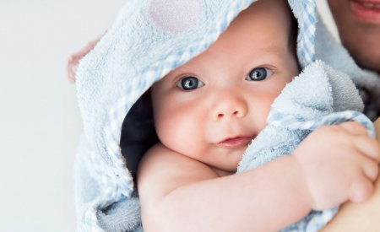
תודה על ההקשבה!

